Slide 1
Spørreundersøkelse om formidlingskompetanse i folkebibliotek 2021
Formidlingskompetanse i folkebibliotek(FiF) - Formidlingskompetanse i folkebibliotek (bibliotekutvikling.no)

Slide 2
Spørreundersøkelse utført i Microsoft Forms i 2021
Svarene er gitt i prosent
Antall deltakere: 703

Slide 3
Antall ansatte i folkebiblioteket du jobber?

Slide 4
Denne undersøkelsen passer egentlig ikke for meg, som er biblioteksjef på et større bibliotek og derfor ikke betjener publikum direkte, unntatt enkelte bokbad - arrangementer. Jeg har derfor svart mer på vegne av mine ansatte enn på vegne av meg selv. For meg er ledelsesrelatert kursing og kursing som går på utvikling i bibliotekfeltet det primære, og den kompetansen jeg har på dette området får jeg også av andre aktører enn fylkesbiblioteket.

Slide 5
Utdanning
58%
22%

Slide 6
«Jeg har, i tillegg til mastergrad innen humaniora, årsstudium ved OsloMet innen bibliotek- og informasjonsvitenskap. Det burde være mulig å hake ut den type kompetanse i spørreskjemaet. Nå spørres det bare etter bibliotekarutdanning, og det er årsstudiumet ikke, selv om det er veldig målretta mot bibliotek»

Slide 7
Har du benyttet deg av tilbud om etterutdanning, kurs og kompetanseheving siste 5 år (eks. fra fylkesbiblioteket, arbeidsgiver, div. utdanningsaktører)?
39 %

Slide 8
Hva skal til for at du deltar på et kurs?
51%
20%

Slide 9
Fortsett gjerne med digitale kurs, det er topp! Tar mindre arbeidstid når man ikke må reise langt. Men veldig fint om de kan være på en spesifikk dag/spesifikt tidspunkt. Kurs man kan ta når man vil, blir gjerne ikke tatt... Men kan gjerne være avspilling, sånn at kurset foregår en dag og man kan se avspillingen de neste 5-6 dagene, På den måten er det lettere å få kabalen opp på biblioteket ift skrankevakt + at flere ansatte får mulighet til å delta på kurset.

Slide 10
Bibliotekutvikling.no
42%
37%
33%
27%
20%
17%
20%
18%
18%
11%
15%
8%
5%
4%
5%

Slide 11
Fra prosjektsøknaden
Kategoriene kulturell bevissthet, kommunikative ferdigheter og litterær kompetanse.
Dette er de tre innfallsvinklene prosjektet tar utgangspunkt i for å sikre en bred tilnærming til formidlingskompetanse i folkebibliotek. Denne tredelingen er inspirert av Jofrid Karner Smidt sin artikkel «Kulturdimensjonen i bibliotekarutdanningen» (I R. Audunson (Red.), Krysspeilinger: Perspektiver på bibliotek- og informasjonsvitenskap, 2011)

Slide 12
Trygg i rollen?

Slide 13
Formidling generelt. På hvilke områder ønsker du kompetansehevende tiltak?

Slide 14
Litterær kompetanse. Kjennskap til innholdet i samlingen

Slide 15
Kommunikativ kompetanse. Om å formidle litteratur, tekster, informasjon og kunnskap på en god måte

Slide 16
Er det noen av disse områdene du trenger mer kunnskap om for å bli en bedre formidler og veileder?

Slide 17
Noen kurs fra andre kurstilbydere du vil tipse om?
Det arrangeres jevnlig seminarer og ikke minst webinarer f.eks i regi av KS, HK-dir og andre offentlige og private aktører (Digital Norway, PWC osv) som kan være relevante for bibliotekansatte, med tema som formidling, veiledning, klarspråk, mangfold. Det beste er å følge disse aktørene på Facebook for å få tips til ulike arrangementer og kurs.
Jeg vil tipse om et kurs jeg planlegger å ta gjennom Språkrådet: https://www.sprakradet.no/Vi-og-vart/kurs-og-arrangementer/nettkurset-vegen-til-stadnamnet
Jeg er i gang med et nettkurs i regi av britiske "Opening the book": "How to develop empathy with children readers". De har et bredt tilbud av nettkurs for ulike typer bibliotek og stillinger. Ellers pleier jeg å søke opp foredrag på Youtube, f. eks. av Rachel van Riel for å få faglig input.
Eg har tatt studiet muntlig fortelling ved OsloMet. Fortellertekniske grep er gode når det gjeld å styrke litteraturformidlinga når det gjeld presentasjon og vinkling av bøker og tema. Eg har også delteke på kurs i mindre skala på dette som kunne eigna seg for formidling i biblioteket. I tillegg gjennomfører me no eit kurs i samtaleteknikk og intervju som kan vere aktuelt for fleire bibliotektilsette.
Harvard - Introduction to Digital Humanities på edx (https://www.edx.org/course/introduction-to-digital-humanities). Grei innføring i feltet digital humaniora som kan lære dei med bakgrunn i "tradisjonelle" humanistiske fag å bruke meir avanserte digitale verktøy til formidlingsformål.
Vestlandske teater har hatt noen kurs i formidling som har vært veldig gode.
Biblioteksentralen har hatt noen gode webinarer i vår og i høst.
Har vært på kurs med Ungdom og fritid gjennom ungdomstjenesten, om medvirkning og prosjektarbeid.
I juni 2019 var jeg på et to-dagers seminar om "Stedet" i regi av Lokalhistorisk institutt og Nasjonalbiblioteket i Oslo. Det var givende, inspirerende og interessant.
Norges e-sport sitt webinar: https://www.youtube.com/watch?v=1o59eVjn6mM
Kurset Om å påvirke via Bibliotekarforbundet

Slide 18
Kursønsker eller utdanningsbehov

Slide 19
Formidlingsteknikker som er riktig i vår rolle, helst uten skuespillere som gjennomfører. Det føles alltid litt for mye når en er på kurs med dem, det føles ikke naturlig for vårt ståsted.

Slide 20
Jeg har på sett og vis innført det mangefasetterte feltet naturveiledning som et element i folkebibliotekets aktive formidling. Det var med stor begeistring jeg leste gjennom bibliotekstrategien og oppdaga at Nasjonalbiblioteket gjerne så at bibliotekenes rolle ble utvida for å nå enda flere brukere. Vårt svar på dette er blant annet utendørsaktiviteter, samt natur- og kulturhistoriske vandringer kombinert med utlån av medier og veiledning. Jeg ønsker meg et nettverk med flere aktører innafor landets folkebibliotek som driver med tilsvarende "eksperimentell mikrobibliotekvirksomhet". Jeg for min del kunne godt ha tenkt meg å være kursholder for å få flere kolleger rundt omkring interesserte i denne formen for kunnskapsformidling i bevegelse. Og jeg kunne selv ha tenkt meg å delta på tilsvarende kurs/samlinger for oss som allerede har bygd opp en del erfaring på området. Dette dreier seg like mye om kultur- som naturformidling, med den enorme kunnskapsbasen vi forvalter som grunnfjell i det vi driver med.

Slide 21
Kurs for bibliotekarer om opplæring i kildekritikk, databruk, bookbites - hvordan lære opp brukerne?

Slide 22
Jeg er for lite belest i den allmenne, "populære" litteraturen til å føle at jeg er en adekvat litteraturformidler. Lesersørvis hjelper på dette. Fortsett å utvikle disse kursene, samt jobb med å inkorporere fasetter som nettopp tone, skrivestil, etc. i de nasjonale katalogpostene, sidestilt med emneord.

Slide 23
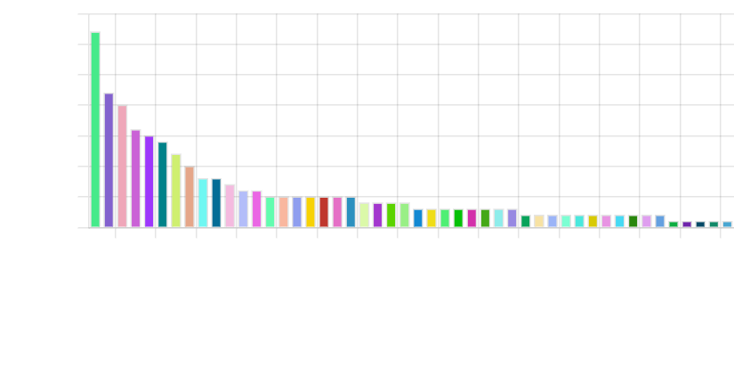
Top 10 ord
Hva ønskes kurs i? (ordene som gikk igjen mest)
Ordsky.no

Slide 24
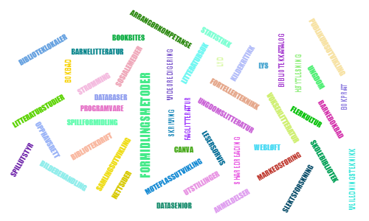
Hva ønskes kurs i?
Ordsky.no

